Slide 1
复习
答疑：A319-2
周二上午

Slide 2
1.1 人工智能的概念
从学科角度看，人工智能(Artificial Intelligence，简记为AI)是当前科学技术迅速发展及新思想、新理论、新技术不断涌现的形势下产生的一门新学科（从学科的时间尺度上），也是一门涉及数学、计算机科学、哲学、认知心理学、信息论、控制论等学科的交叉学科（从学科性质上看）。
Notes:
人工智能目前还没有形成统一的概念，或者说人工智能本身有多种形式的概念描述，但是从学科的角度上看，人工智能的定位是清晰的
到底什么是人工智能呢？和大家探讨一个问题，
Alpha go和GPT是人工智能么？
那么他们具有智能么？这个问题的答案变得不那么确定了是么？这说明我们对人工智能有一个定性的认识，但是对甚么是智能却不那么容易定义是么？
那么，我们需要搞清楚，甚么是智能和人工智能。
为什么我们要搞清楚人工智能的概念呢？一方面，探索人工智能概念的过程和人工智能的研究过程以及方法演变密切相关；另一方面，搞清这个概念我们可以有一个指标去判断一个机器系统是否是真的具有智能，这也能让我们对目前日新月异的技术有一个判断的标准和依据。

Slide 3
1.1.3 人工智能的主要学派
由于人们对“智能”本质的不同理解和认识，形成了人工智能研究的不同途径。逐步形成了符号主义、连接主义和行为主义三大学派。
又称为逻辑主义、心理学派或计算机学派是基于物理符号系统的人工智能学派
谓词逻辑
又称为仿生学派或生理学派，是基于神经网络与学习算法的人工智能学派
深度神经网络
又称为进化主义或控制论学派，是基于控制论和“动作−感知”控制系统的人工智能学派
强化学习
符号主义
联接主义
行为主义

Slide 4
第2章 知识表示
2.1 概述
2.2 谓词逻辑表示法
2.3 产生式表示法
2.4 框架表示
2.5 语义网络
2.6 面向对象表示等等。

Slide 5
2.2.4 谓词逻辑表示
谓词公式表示知识的步骤：
定义谓词及个体，确定每个谓词及个体的确切含义；
01
02
根据所要表达的事物或概念，为每个谓词中的变元赋以特定的值；
03
根据所要表达的知识的语义，用适当的连接符将各个谓词连接起来形成谓词公式。

Slide 6
2.2.4 谓词逻辑表示
例2.3 用谓词逻辑表示下列知识：
找不清谓词和个体的话：如果能翻译成如果…..那么……可以考虑使用蕴含结构。全称量词更适合使用蕴含
所有学生都穿彩色制服。
任何整数或者为正数或者为负数。
自然数都是大于零的整数。
解：首先定义谓词如下：
Student(x): x是学生 Uniform(x, y): x穿y
I(x): 是整数 P(x): x是正数 Q(x): x是负数
N(x): x是自然数 L(x): x大于零
按照第二步和第三步的要求，上述知识可以用谓词公式分别表示为：
(∀x) (Student(x)→Uniform(x, color))
(∀x) (I(x)→P(x)∨Q(x))
(∀x) (N(x)→L(x)∧I(x))
注意一元谓词和二元谓词

Slide 7
2.4 语义网络表示法
从结构上来看，语义网络一般由一些最基本的语义单元组成。这些最基本的语义单元被称为语义基元（基本语义联系），可用如下三元组来表示为
（节点1，弧，节点2）
可用如图2.3所示的有向图来表示。其中A和B分别代表节点，而R则表示A和B之间的某种语义联系(语义关系)。
当把多个语义基元用相应的语义联系关联在一起的时候，就形成了一个语义网络。如图2.4所示。
R₁
A
R₃
A
R
B
R₂
B
R₄
C
R₅
D
图2.3 语义基元结构
图2.4 语义网络结构

Slide 8
2.4 语义网络表示法
2.4.3 语义网络表示知识的方法
1．事实性知识的表示
对于一些简单的事实，例如“鸟有翅膀”，“轮胎是汽车的一部分”，这里要描述这些事实需要两个节点，用前面给出的基本语义联系或自定义的基本语义联系就可以表示了。
对于稍微复杂一点的事实，比如在一个事实中涉及到多个事物时，就需要更多的语义网络。
通常把有关一个事物或一组相关事物的知识用一个语义网络来表示。

Slide 9
2.4 语义网络表示法
例如：用一个语义网络来表示事实“苹果树是一种果树，果树又是树的一种，树有根、有叶”。
叶
HAVE
AKO
AKO
HAVE
苹果树
果树
树
根
图2.14 有关苹果树的语义网络

Slide 10
2.4 语义网络表示法
2.情况、动作和事件的表示
为了描述那些复杂的知识，在语义网络的知识表示法中，通常采用引进附加节点的方法来解决。西蒙（Simon）在提出的表示方法中增加了情况节点、动作节点和事件节点，允许用一个节点来表示情况、动作和事件。
（1）情况的表示
在用语义网络表达那些由不及物动词表示的语句或没有间接宾语的及物动词表示的语句时（祈使句、动作只关联单一个体），如果该语句的动作表示了一些其它情况，如动作作用的时间等，则需要增加一个情况节点用于指出各种不同的情况。

Slide 11
2.4 语义网络表示法
（2）动作的表示
有些表示知识的语句既有发出动作的主体，又有接受动作的客体。在用语义网络表示这样的知识时，可以增加一个动作节点用于指出动作的主体和客体。
例如：用语义网络表示知识“校长送给李老师一本书”。这条知识涉及到3个对象就是“书”、“校长”、“李老师”，为了表示这个事实，增加一个“送给”节点。其语义网络表示如图2.16所示。
书
客体2
图2.16 带有动作节点的语义网络
主体
客体1
校长
送给
李老师

Slide 12
2.4 语义网络表示法
（3）事件的表示
如果要表示的知识可以看成是发生的一个事件，那么可以增加一个事件节点来描述这条知识。
例如：用语义网络表示知识“中国队与日本队两国的国家女子足球队在中国进行一场比赛，结局的比分是3 :2”。其语义网络表示如图2.17所示。
体育比赛
主队
AKO
结局
中国队
足球赛
3：2
客队
日本队
图2.17 带有事件节点的语义网络

Slide 13
2.4 语义网络表示法
3．连词和量词的表示
（1）合取与析取的表示
当用语义网络来表示知识时，为了能表示知识中体现出来的“合取与析取”的语义联系，可通过增加合取节点与析取节点来表示。只是在使用时要注意其语义，不应出现不合理的组合情况。
例如：对事实“参观者有男有女，有年老的，有年轻的”。
可用图2.18所示的语义网络表示。其中，A、B、C、D分别代表4种情况的参观者。

Slide 14
2.4 语义网络表示法
人
ISA
参观者
部分
部分
A 男性、年轻； B 女性、年轻
C 男性、年迈； D 女性、年迈
部分
部分
A
B
C
D
状态
状态
状态
与
状态
或
或
男
女
年老
年轻
图2.18 具有合取与析取关系的语义网络

Slide 15
存在和全称量词的表示(2/4)
2.4 语义网络表示法
在从结点g引出的三条弧中，弧“ISA”说明结点g是GS中一个实例；弧“F”说明它所代表的子空间及其具体形式；弧“ ”说明它所代表的全称量词。
概念结点，它表示具有全称量化的一般事件
GS
学生
学习
程序语言
ISA
+
ISA
ISA
ISA
F
主体
客体
g
s
l
c
实例结点
全称变量
存在变量
存在变量

Slide 16
存在和全称量词的表示(3/4)
2.4 语义网络表示法
每一个全称量词都需要一条这样的弧，子空间中有多少个全称量词，就需要有多少条这样的弧。
例2-19 用语义网络表示事实：
“每个学生都学习了所有的程序设计课程”
其语义网络如下图所示。其中，结点g有两条指向全称变量的弧。
学生
学习
程序设计课
ISA
ISA
ISA
Subject
Object
s
l
c
F
ISA
GS
g

Slide 17
第3章 确定性推理
本章主要内容：
3.1 推理的基本概念
3.2 推理的逻辑基础
3.3 自然演绎推理
3.4 归结演绎推理

Slide 18
3.2.2 谓词公式的永真性和可满足性
附1：谓词演算的基本等价式
双重否定律(double negation law):
┓(┓P(x)) ≡P(x)
德·摩根定律(Mogen law):
┓(P(x))∨Q(x))≡ ┓P(x)∧ ┓Q(x)
┓(P(x))∧Q(x)) ≡ ┓P(x)∨ ┓Q(x)
逆否律(inverse-negation law):
P(x) → Q(x) ≡ ┓Q(x) → ┓P(x)
分配律(assignment law):
P(x)∧(Q(x)∨R(x))≡(P(x)∧Q(x))∨(P(x)∧R(x))
P(x)∨(Q(x)∧R(x))≡(P(x)∨Q(x))∧(P(x)∨R(x))

Slide 19
3.2.2 谓词公式的永真性和可满足性
附1：谓词演算的基本等价式
结合律(association law):
（P(x)∧Q(x))∧R(x)≡P(x)∧(Q(x)∧R(x))
（P(x)∨Q(x))∨R(x)≡P(x)∨(Q(x)∨R(x))
蕴含等价式(implication law):
P(x)→Q(x)≡┓P(x)∨Q(x)
易名规则(rename law):
∀xP(x)∨∀xQ(x)≡∀x P(x)∨∀yQ(y)
量词转换律(quantifier transform law):
┓∀xP(x)≡∃x┓P(x)
┓∃xP(x)≡∀x┓P(x)

Slide 20
3.2.2 谓词公式的永真性和可满足性
附1：谓词演算的基本等价式
量词分配律(quantifier assignment law):
∃x(P(x)∨Q(x))≡∃xP(x)∨∃xQ(x)
∀x(P(x)∧Q(x))≡∀xP(x)∧∀xQ(x)
∀x(P→Q(x))≡P→∀xQ(x)
∃x(P→Q(x))≡P→∃xQ(x)
量词交换律(quantifier commutative law):
∀x∀y(P(x, y))≡∀y∀x(P(x, y))
∃x∃y(P(x, y) )≡∃y∃x(P(x, y))
∃x∀y(P(x, y) )⇒∀y∃x(P(x, y))
∀x∃y(P(x, y) )⇒∃y∃x(P(x, y))

Slide 21
3.4.1 子句型
1、子句和子句集
蕴含转为P∧﹁ Q证明其永假
Skolem标准型
公式F
合取范式
子句集S
重要性质
充分必要条件
子句集S的不可满足性
公式F永假
置换与合一
S的不可满足性
任意论域D上的任意解释I，S中都至少有一个子句真值为F
归结原理（鲁滨逊归结原理）

Slide 22
4.4.1 子句型
2. 子句集的化简(1/6)
在谓词逻辑中，任何一个谓词公式都可以通过应用等价关系及推理规则化成相应的子句集。其化简步骤如下：
(1) 消去连接词“→”和“↔”
反复使用如下等价公式：
P→Q ⇔ ┓P∨Q
P↔Q ⇔ (P∧Q)∨(┓P∧ ┓Q)
即可消去谓词公式中的连接词“→”和“↔”。
例如公式
(∀x){(∀y)P(x,y) → ┓(∀y)[Q(x,y)→R(x,y)]}
经等价变化后为
(∀x){┓(∀y)P(x,y) ∨ ┓(∀y)[┓Q(x,y)∨R(x,y)]}

Slide 23
3.4.1 子句型
2. 子句集的化简(2/6)
(2) 减少否定符号的辖域
将每个否定符号“﹁”移到紧靠谓词的位置，使得每个否定符号最多只作用于一个谓词上。
反复使用双重否定率： ┓(┓P) ⇔ P
德摩根定律： ┓(P∧Q) ⇔ ┓P∨ ┓Q； ┓(P∨Q) ⇔ ┓P∧ ┓Q
量词转换率
┓(∀x)P(x) ⇔ (∃x) ┓P(x)
┓(∃x)P(x) ⇔ (∀x) ┓P(x)
例如， 经等价变换后为：
(∀x){(∃y) ┓P(x，y) ∨ (∃y)[Q(x，y) ∧ ┓R(x，y)]}
(∀x){┓(∀y)P(x,y) ∨┓(∀y)[┓Q(x,y)∨R(x,y)]}

Slide 24
3.4.1 子句型
2. 子句集的化简(3/6)
(3) 对变元标准化
在一个量词的辖域内，把谓词公式中受该量词约束的变元全部用另外一个没有出现过的任意变元代替，使不同量词约束的变元有不同的名字。
例如，上式经变换后为
(∀x){(∃y) ┓P(x, y)∨(∃z)[Q(x，z) ∧ ┓R(x, z)]}
(4) 化为前束范式
化为前束范式的方法:把所有量词都移到公式的左边，并且在移动时不能改变其相对顺序。由于第(3)步已对变元进行了标准化，每个量词都有自己的变元，这就消除了任何由变元引起冲突的可能，因此这种移动是可行的。
例如，上式化为前束范式后为
(∀x)(∃y) (∃z){┓ P(x, y)∨[ Q(x, z) ∧ ┓R(x, z)]}
(∀x){(∃y) ┓P(x，y) ∨ (∃y)[Q(x，y) ∧ ┓R(x，y)]}

Slide 25
2. 子句集的化简(4/6)
3.4.1 子句型
(5) 消去存在量词
消去存在量词时，需要区分以下两种情况：
若存在量词不出现在全称量词的辖域内（即它的左边没有全称量词），只要用一个新的个体常量替换受该存在量词约束的变元，就可消去该存在量词。
若存在量词位于一个或多个全称量词的辖域内，例如
(∀x₁)…(∀x_{n}) (∃y)P(x₁，x₂ ,…, x_{n} ,y)
则需要用Skolem函数f(x₁，x₂ ,…, x_{n})替换受该存在量词约束的变元y，然后再消去该存在量词。
例如，上步所得公式中存在量词(∃y)和(∃z)都位于(∀x)的辖域内，因此都需要用Skolem函数来替换。设替换y和z的Skolem函数分别是f(x)和g(x)，则替换后的式子为
(∀x){┓P(x,f(x))∨[Q(x,g(x))∧ ┓R(x,g(x))]}
(∀x)(∃y) (∃z){┓ P(x, y)∨[ Q(x, z) ∧ ┓R(x, z)]}

Slide 26
2. 子句集的化简(5/6)
(∀x){┓P(x,f(x))∨[Q(x,g(x))∧ ┓R(x,g(x))]}
3.4.1 子句型
(6) 化为Skolem标准型
Skolem标准型的一般形式为
(∀x₁)…(∀x_{n}) M(x₁,x₂,……,x_{n})
其中， M(x₁,x₂,……,x_{n})是Skolem标准形的母式，它由子句的合取所构成。
把谓词公式化为Skolem标准形需要使用以下等价关系
P∨(Q∧R) ⇔ (P∨Q)∧(P∨R)
例如，前面的公式化为Skolem标准形后为
(∀x){[┓P(x,f(x))∨Q(x,g(x)]∧[P ┓(x,f(x))∨ ┓R(x,g(x))]}
(7)省掉全称量词
由于母式中的全部变元均受全称量词的约束，并且全称量词的次序已无关紧要，因此可以省掉全称量词。但剩下的母式，仍假设其变元是被全称量词量化的。 例如，上式消去全称量词后为
[ ┓P(x,f(x))∨Q(x,g(x)] ∧[┓P(x,f(x))∨ ┓R(x,g(x))]

Slide 27
2. 子句集的化简(6/6)
[ ┓P(x,f(x))∨Q(x,g(x)] ∧[┓P(x,f(x))∨ ┓R(x,g(x))]
3.4.1 子句型
(8) 根据合取词拆分公式
在母式中消去所有合取词，把母式用子句集的形式表示出来。其中，子句集中的每一个元素都是一个子句。
例如，上式的子句集中包含以下两个子句
┓P(x,f(x))∨Q(x,g(x)),
┓P(x,f(x))∨ ┓R(x,g(x)).
(9) 更换变量名称
对子句集中的某些变量重新命名，使任意两个子句中不出现相同的变量名。由于每一个子句都对应着母式中的一个合取元，并且所有变元都是由全称量词量化的，因此任意两个不同子句的变量之间实际上不存在任何关系。这样，更换变量名是不会影响公式的真值的。
例如，对前面的公式，可把第二个子句集中的变元名x更换为y，得到如下子句集：┓P(x,f(x))∨Q(x,g(x))， ┓P(y,f(y))∨ ┓R(y,g(y))

Slide 28
3.4.2 鲁滨逊归结原理
鲁滨逊归结原理基本思想
首先把欲证明问题的结论否定，并加入子句集，得到一个扩充的子句集S'。然后设法检验子句集S'是否含有空子句，若含有空子句，则表明S'是不可满足的；若不含有空子句，则继续使用归结法，在子句集中选择合适的子句进行归结，直至导出空子句或不能继续归结为止。
鲁滨逊归结原理包括: (1) 命题逻辑归结原理;
(2) 谓词逻辑归结原理
定理3.5 子句集S是不可满足的，当且仅当存在一个从S到空子句的归结过程。

Slide 29
3.4.2 鲁滨逊归结原理
3. 谓词逻辑的归结（3/20）
例3.9 设C₁=P(a)∨R(x)，C₂=﹁P(y)∨Q(b)，求 C₁₂
解：取L₁= P(a), L₂=﹁P(y)，则L₁和L₂不考虑互补性时的最一般合一是σ={a/y}。根据定义4.17，可得
C₁₂=( {C₁σ}-{L₁σ}) ∪ ({C₂σ}-{L₂σ})
=({P(a), R(x)}-{P(a)})∪({﹁P(a), Q(b)}-{﹁P(a)})
=({R(x)})∪({Q(b)})= {R(x), Q(b)}
=R(x)∨Q(b)

Slide 30
3.4.2 鲁滨逊归结原理
3. 谓词逻辑的归结（4/20）
例3.10 设C₁=P(x)∨Q(a)，C₂=﹁P(b)∨R(x) ，求 C₁₂
解：由于C₁和C₂有相同的变元x，不符合定义3.17的要求。为了进行归结，需要修改C₂中变元x的名字，令C₂=﹁P(b)∨R(y)。此时L₁= P(x), L₂ =﹁P(b)，最一般合一是σ={b/x}。则有
C₁₂=( {C₁σ}-{L₁σ})∪ ({C₂σ}-{L₂σ})
=({P(b), Q(a)}-{P(b)}) ∪ ({﹁P(b), R(y)}-{﹁P(b)})
=({Q(a)}) ∪ ({R(y)})= {Q(a), R(y)}
=Q(a)∨R(y)

Slide 31
3.4.2 鲁滨逊归结原理
3. 谓词逻辑的归结（10/20）
谓词逻辑的归结反演步骤：
在化简子句集时，谓词逻辑需要把由谓词构成的公式集化为子句集；在按归结原理进行归结时，谓词逻辑的归结原理需要考虑两个亲本子句的最一般合一。
例3.16 已知
F: (∀x)((∃y)(A(x, y)∧B(y))→(∃y)(C(y)∧D(x, y)))
G: ﹁(∃x)C(x)→(∀x)(∀y)(A(x, y)→﹁B(y))
求证G是F的逻辑结论。

Slide 32
3.4.2 鲁滨逊归结原理
3. 谓词逻辑的归结（11/20）
证明：先把G否定，并放入F中，得到的{F, ﹁G}为
{(∀ x)((∃ y)(A(x,y)∧B(y))→(∃ y)(C(y)∧D(x,y))),
﹁(﹁(∃ x)C(x)→(∀ x)(∀ y)(A(x,y)→﹁ B(y)))}
再把{F,﹁G}化成子句集，得到
(1) ﹁A(x,y)∨﹁ B(y) ∨C(f(x))
(2) ﹁ A(u,v)∨﹁ B(v) ∨D(u,f(u))
(3) ﹁ C(z)
(4) A(m,n)
(5) B(n)
其中，(1)、(2)是由F 化出的两个子句，(3)、(4)、(5)是由﹁G化出的3个子句。
最后应用谓词逻辑的归结原理对上述子句集进行归结，其过程为
(6) ﹁ A(x,y)∨ ﹁ B(y) 由(1)和(3)归结，取σ={f(x)/z}
(7) ﹁ B(n) 由(4)和(6)归结
(8) NIL 由(5)和(7)归结
因此，G是F 的逻辑结论。
上述归结过程可用如下归结树来表示

Slide 33
3.4.2 鲁滨逊归结原理
3. 谓词逻辑的归结（12/20）
﹁A(x,y)∨﹁ B(y)∨C(f(x))
﹁ C(z)
{f(x)/z}
﹁A(x,y)∨﹁ B(y)
A(m,n)
{m/x,n/y}
﹁ B(n)
B(n)
NIL

Slide 34
第4章搜索策略
本章主要内容：
4.1 引言
4.2 状态空间搜索
4.3 盲目搜索
4.4 启发式搜索
4.5 问题规约
4.6 博弈
2025/6/29

Slide 35
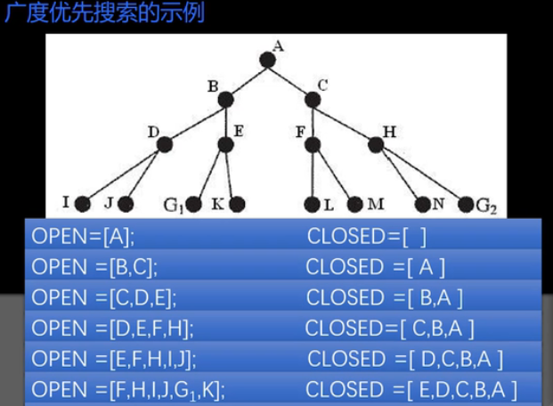
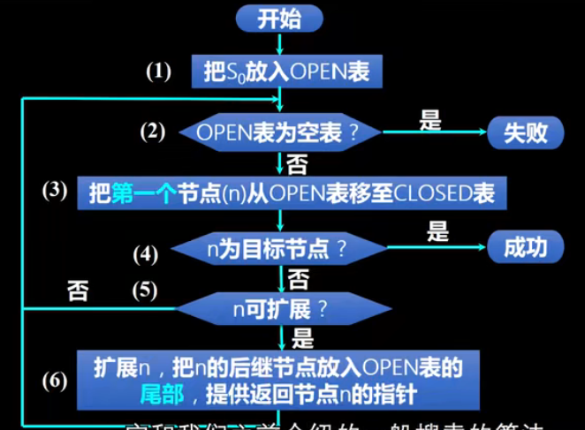

4.3.1 宽度优先搜索
采用队列结构，宽度优先算法可以表示如下：

Slide 36
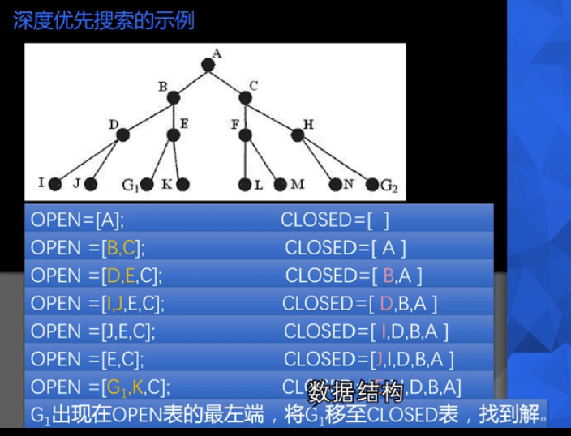
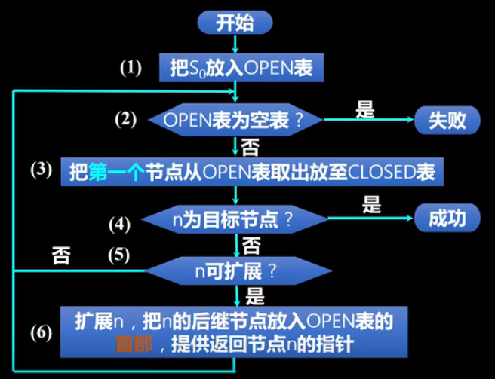
基于栈实现的DFS流程
基于栈实现的深度优先搜索算法：

Slide 37
启发式搜索
其主要功能：用来评估节点重要性。
评估函数
评估函数f(x)定义为从初始节点S₀出发，约束地经过节点x到达目标节点Sg的所有路径中最小路径代价的估计值。
评估函数的一般形式为：
f(x)=g(x)+h(x)
其中：g(x)——从初始节点S₀到节点x的实际代价；
h(x)——从x到目标节点Sg的最优路径的评估代价，它体现了问题的启发式信息，其形式要根据问题的特性确定，h(x)称为启发式函数。

Slide 38
A和A*算法
4)改进启发式函数——八数码游戏
f(n)=d(n)+w(n)，其中
w(n)-表示错位的棋牌个数，不够贴切，错误的扩展了节点d；
p(n)-节点n与目标状态节点比较：错位棋牌在不受阻拦的情况下，移动到目标状态相应位置所需走步（移动次数）的总和；
p(n)比w(n)更接近于h*(n)，p(n)不仅考虑了棋牌的错位因素，还考虑了错位的距离（移动距离）。

Slide 39
A算法实例——八数码游戏
f(s)计算实例
f(s)
d(s):当前节点深度
1
w(s):错位的棋牌个数
1
0
4
2
h*=5
1
4
初始布局s
f(s)
d(s):当前节点深度
p(s):错位棋牌移动距离
目标布局n_{g}
0
5
5

Slide 40
循环6
成功结束
最理想搜索图G

Slide 41
问题归约的实质：
子问题1
本
原
问
题
原始问题
子问题集
子问题n

Slide 42
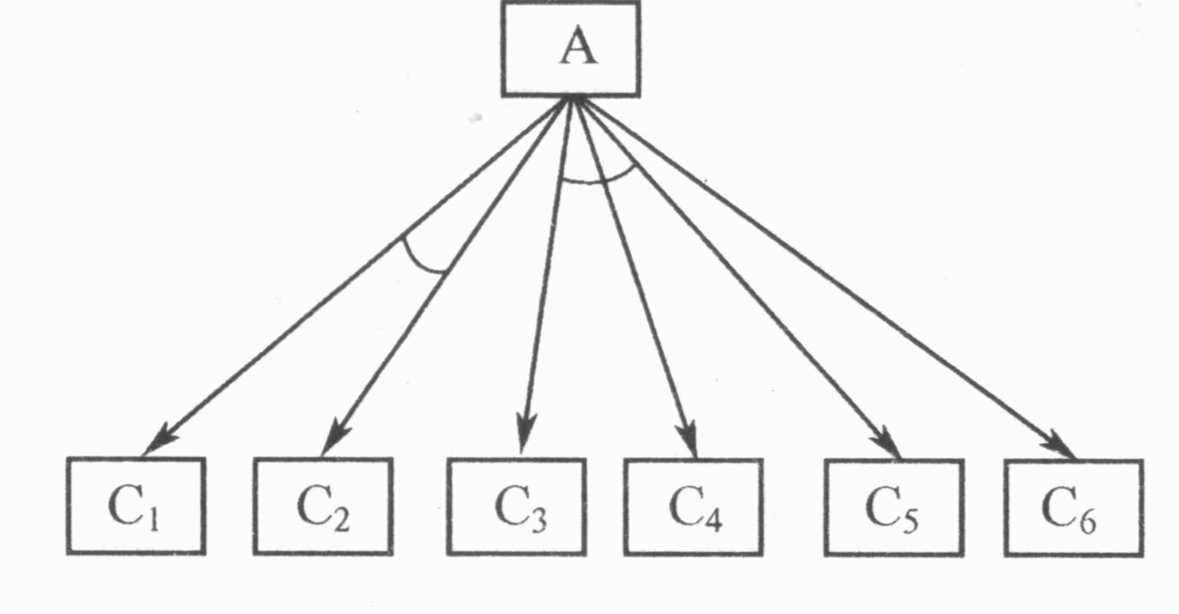
4.5.2 AND-OR图表示
用AND-OR图把问题归约为子问题的集合。
例如，假设问题A既可通过问题C1与C2，也可通过问题C3、C4和C5，或者由单独求解问题C6来解决，如下图所示。图4.6中各节点表示要求解的问题或子问题。
图4.6 子问题替换集合的结构

Slide 43
4.5.3 与或图的启发式搜索
2、AO*算法
算法划分二个阶段：
1、初始化
建立只包含初始状态节点n₀的搜索图G:={n₀}；
待扩展局部解图集LGS:={}；
2、搜索循环
选择和扩展LGS中的局部解图；
精化新局部解图代价的估计；
传递节点的能解性。

Slide 44
4.5.3 与或图的启发式搜索
算法实现过程
(1)G=n₀, LGS为空集；
(2)若n₀是终节点，则标记n₀是能解节点，否则计算f(n₀)=h(n₀)，并把G作为0号候选局部解图加进LGS；
(3)若n₀标记为能解节点，则算法成功返回；
(4)选择LGS中f_{i}(n₀)最小的待扩展解图G’；
(5)随机选择G’中一个非终节点的叶节点作为n；
(6)扩展n
建立K-连接，子节点n_{i}并加入G；
计算子节点n_{i}的f(n_{i})=h(n_{i})

Slide 45
4.5.3 与或图的启发式搜索
算法实现过程
(7)若n存在j个K-连接
LGS中删除G’
将j个新的局部解图加入LGS;
(8)精化新局部解图代价的估计f(n)=h(n)
用公式f(n) = K + h(n1) + h(n2) + … + h(nk)取代原先的f(n);
递归地作用到初始节点n₀；
(9)传递新局部解图中节点的能解性
标记作为终节点的子节点为能解节点；
递归地传递节点的能解性到初始节点n₀ 。

Slide 46
在人工智能中可以采用问题规约搜索法来求解博弈问题。 下面就来讨论博弈中两种最基本的搜索方法： (1)极大极小过程（MINMAX过程）； (2)α-β过程。
求解策略

Slide 47
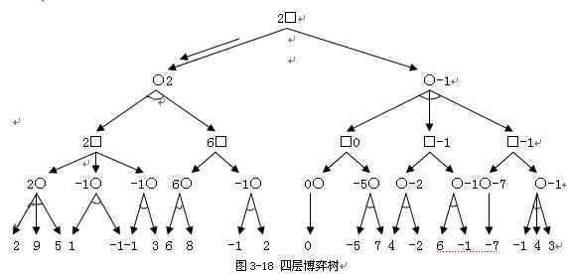
下图 所示是向前看两步，共四层的博弈树，用□表示MAX，用○表示MIN，端节点上的数字表示它对应的估价函数的值。在MIN处用圆弧连接，用0表示其子节点取估值最小的格局。
图中节点处的数字，在端节点是估价函数的值，称它为静态值，在MIN处取最小值，在MAX处取最大值。

Slide 48
第5章 不确定性推理
5.1 概述
5.2 概率方法
5.3 主观Bayes方法
5.4 可信度方法
5.5 证据理论

Slide 49
5.3 主观Bayes方法
2. LS和LN的性质
（1）LS的性质
当LS>1时，O(H|E)>O(H)，说明E支持H；LS越大， O(H|E)比O(H)大得越多，即LS越大，E对H的支持越充分。
当LS→∞时，O(H|E)→∞，表示由于E的存在，将导致H为真。
当LS=1时，O(H|E)=O(H)，说明E对H没有影响；
当LS<1时，O(H|E)<O(H)，说明E不支持H；
当LS=0时，O(H|E)=0，说明E的存在使H为假。
由上述分析可以看出，LS反映的是E的出现对H为真的影响程度。因此称LS为知识的充分性度量。

Slide 50
5.3.1 知识不确定性的表示
2. LS和LN的性质
（2）LN的性质
当LN>1时，O(H|┐E)>O(H)，说明┐E支持H，即由于E的不出现，增大了H为真的概率。并且LN越大，P(H| ┐E)就越大，即┐E对H为真的支持就越强。
当LN→∞时，即P(H|┐E)→∞，表示由于┐E的存在，将导致H为真。
当LN=1时，O(H|┐E)=O(H)，说明┐E对H没有影响；
当LN<1时，O(H|┐E)<O(H)，说明┐E不支持H；
当LN=0时，O(H|┐E)=0，说明┐E的存在将导致H为假。
由上述分析可以看出，LN反映的是E不存在时对H为真的影响。因此称LN为知识的必要性度量。

Slide 51
2.可信度的计算
用如下公式求E₁与E₂对H的综合可信度:
在后来基于MYCIN基础上形成的EMYCIN中，对上式做了如下的修改:
如果CF1(H)和CF2(H)异号，则:

Slide 52
2.可信度的计算
其他情况不变。
如果可由多条知识推出同一个结论，并且这些规则的前提相互独立，结论的可信度又不相同，则可以将上述合成过程推广应用到多条规则支持同一条结论，且规则前提可以包含多个证据的情况。这时合成过程是先把第一条与第二条合成，然后再用该合成后的结论与第三条合成，依次进行下去，直到全部合成完为止。

Slide 53
例子分析:
例5.4 设有如下一组规则:
R1: IF E₁ THNN H (0.9)
R2: IF E₂ THEN H (0.6)
R3: IF E₃ THEN H (-0.5)
R4: IF E₄ AND (E₅ OR E₆) THEN E₁ (0.8)
已知: CF(E₂)=0.8，CF(E₃)＝0.6，CF(E₄)＝0.5，
CF(E₅)=0.6，CF(E₆)=0.8
求H的综合可信度CF(H)。

Slide 54
解:由R₄得到:
CF(E1)=0.8×max{0, CF(E₄ AND (E₅ OR E₆))}
=0.8×max{0, min{CF(E₄),CF(E₅ OR E₆)}}
=0.8×max{0, min{CF(E₄),max{CF(E₅), CF(E₆)}}}
=0.8×max{0, min{0.5, 0.8}}
=0.8×max{0, 0.5}
=0.4
由R1得到：
CF₁(H)=CF(H,E₁)×max{0, CF(E₁)}
=0.9×max{0, 0.4}=0.36

Slide 55
由R₂得到：
CF₂(H)=CF(H, E₂)×max{0, CF(E₂)}
=0.6×max{0, 0.8}=0.48
由R₃得到:
CF₃(H)=CF(H, E₃)×max{0,CF(E₃)}
=-0.5×max{0, 0.6}=-0.3
根据结论不确定性的合成算法得到:
CF_{1,2}(H)=CF₁(H)+CF₂(H)- CF₁(H)×CF₂(H)
=0.36+0.48-0.36×0.48
=0.84-0.17=0.67

Slide 56
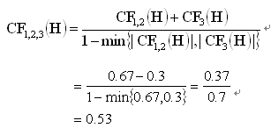
这就是所求出的综合可信度，即CF(H)=0.53。

Slide 57
5.5.1 证据理论的形式化
定义5.3 设函数m: 2^{Ω}→[0,1]，且满足
则称m是2^{Ω}上的概率分配函数，m(A)称为A的基本概率。
语义：m(A)表示依据当前的环境对假设集A的信任程度。

Slide 58
2.信任函数
5.5.1 证据理论的形式化
定义5.4 信任函数 (Belief Function)
Bel: 2^{Ω} →[0,1]
对任意的A⊆Ω有
Bel(A)表示当前环境下，对假设集A的信任程度，其值为A的所有子集的基本概率之和，表示对A的总的信任度。

Slide 59
3、似然函数
5.5.1 证据理论的形式化
定义5.5 似然函数 (Plausibility Function)
对任意的 A⊆Ω, 有: Pl(A)=1-Bel(┐A)，其中，┐A=Ω-A。从Ω去掉A而不是从幂集去掉A
似然函数又称为不可驳斥函数或上限函数。由于Bel(A)表示对A为真的信任度，Bel(┐A)表示对┐A的信任度，即A为假的信任度，因此，Pl(A)表示对A为非假的信任度。

Slide 60
5.5.1 证据理论的形式化
推论1：设有信任函数m，似然函数Pl，则有
因为：

Slide 61
5.5.1 证据理论的形式化
例题：有限集Ω={红，黄，蓝}，若定义2^{Ω}上的一个基本函数m: m(φ,{红},{黄},{蓝},{红,黄},{红,蓝},{黄,蓝},{红,黄,蓝}) ={0, 0.3, 0, 0.1, 0.2, 0.2, 0.1, 0.1}，
计算Bel({红,黄})，Pl({红})的值。

Slide 62
5.5.1 证据理论的形式化
Bel({红,黄}) =m({红})+m({黄})+m({红，黄})=0.3+0+0.2=0.5。
Pl({红})=1-Bel(┐{红}) =1-Bel({黄,蓝}) = 1-(m({黄})+m({蓝})+m({黄,蓝})) =1-(0+0.1+0.1)=0.8

Slide 63
2.类概率函数
5.5.2 证据理论推理模型
利用信任函数Bel(A)和似然函数Pl(A)，可以定义A的类概率函数，并把它作为A的不确定性度量。
其中|A|、|Ω|分别表示A和Ω中包含元素的个数。
类概率函数 f(A)也可以用来度量证据A的不确定性。

Slide 64
5.5.2 证据理论推理模型
例题：设学生考试成绩的论域为{A，B，C，D，E}，小王成绩得A、得B、得A或B的基本概率分别分配到0.2、0.1、0.3，Bel({C, D, E})为0.2；
给出Bel({A, B})、Pl({A, B})和f({A, B})。

Slide 65
5.5.2 证据理论推理模型
Bel({A, B}) = m({A}) + m({B}) + m({A, B}) = 0.2 + 0.1 + 0.3 = 0.6
Pl({A, B})= 1 - Bel({C, D, E}) = 1 - 0.2 = 0.8
f({A, B}) = Bel({A, B}) + |{A, B}| / |U| · [Pl({A, B}) -Bel({A, B})] = 0.6 + 2/5 ·(0.8 - 0.6) =0.6 + 0.08 = 0.68

Slide 66
第六章 机器学习
6.1 机器学习概述
6.2 决策树学习
6.3 其它机器学习方法

Slide 67
6.1.2 学习系统
3、学习系统的基本模型
由此看来: 学习系统至少应有：环境、知识库、学习环节和执行环节四个基本部分。一种典型的机器学习系统（迪特里奇（Dietterich）学习模型）如图6-1所示。：

Slide 68
6.1.2 学习系统
环境向系统的学习部件提供某些信息，学习环节利用这些信息修改知识库，增进执行部件的效能；执行环节根据知识库完成任务，同时把获得的信息反馈给学习环节。
环境
知识库
学习环节
执行环节
反馈
图6.1 简单的学习模型

Slide 69
6.3.3 基本的决策树算法ID3
基本的决策树学习算法ID3:
ID3(Examples, Target_attribute, Attributes)
是除目标属性外供学习到的测试属性列表
即训练样例集
是这棵树要预测的目标属性

Slide 70
6.3.3 基本的决策树算法ID3
ID3的思想
自顶向下构造决策树
从“哪一个属性将在树的根节点被测试”开始
使用统计测试来确定每一个实例属性单独分类训练样例的能力
ID3的过程
分类能力最好的属性被选作树的根节点
根节点的每个可能值产生一个分支
训练样例被排列到适当的分支
重复上面的过程

Slide 71
ID3算法-最佳分类属性-信息增益
昆兰建议选取获得信息量最大的属性作为扩展属性。
这一启发式规则又称最小熵原理。因为获得信息量最大，即信息增益Gain最大，等价于使不确定性最小，即使得熵最小。
ID3算法是一种贪婪搜索(Greedy Search)算法，即选择信息量最大的属性进行决策树分裂，计算中表现为使训练例子集的熵下降最快。

Slide 72
ID3算法
面临的问题：
如何选择属性使生成的决策树最小？
ID3算法采用了香农（Shannon）信息论：
目标：使分类时平均的测试次数最小；
给定的例子集S：
E(S)：从S判别一个对象的类属所要求的总的期望信息量；
人分类问题：E(S) = -P⁺log₂P⁺ - P⁻log₂P⁻
“+”类消息的概率P⁺ ；
“-”类消息的概率P⁻ ；
高度 发色 眼睛 类别 ───────────────── 矮 黑色 蓝色 － 高 黑色 蓝色 － 矮 金色 蓝色 ＋ 高 金色 棕色 － 高 黑色 棕色 － 矮 金色 棕色 － 高 金色 蓝色 ＋ 高 红色 蓝色 ＋
概率近似地表示为相对频率P⁺ =3/8
对于上述例子，S集有８个例子，3个为“+”，5为"-"，则 E(S) = -（3/8）log₂（3/8）-（5/8）log₂（5/8）= 0.954 bits

Slide 73
ID3算法
A为构造S的决策树时下一个可能选取的属性；
{A1,A2,..,An}为属性A的值且是互斥的；
属性A将集合S划分为若n个子集合；
{S1，S2，...，Sn}
E(Si)是子集Si判别一个对象的类属所要求的总的期望信息量（熵）；
E(S, A)：属性A构造决策树后需要的期望信息量 ：
∑(集合S中A值为Ai的概率P(Ai)) * E(Si)
属性A
P(An)
P(A1)
A1
An
A2
P(A2)
Sn
S1
E(S1)
S2
E(S2)
E(Sn)

Slide 74
ID3算法
I(a)=-log p(a)
不确定性越大、信息量越大
E(S, A) ＝∑(S中A值为Ai的概率P(Ai)) * E(Si)
S按属性A构造决策树后需要的期望信息量 ；
Gain(S,A) = E(S)-E(S, A)（信息增益）越大
说明测试这个属性A所能传递的信息量越大；
关键：选择E(S)-E(S, A)最大的属性A生成决策树； ★

Slide 75
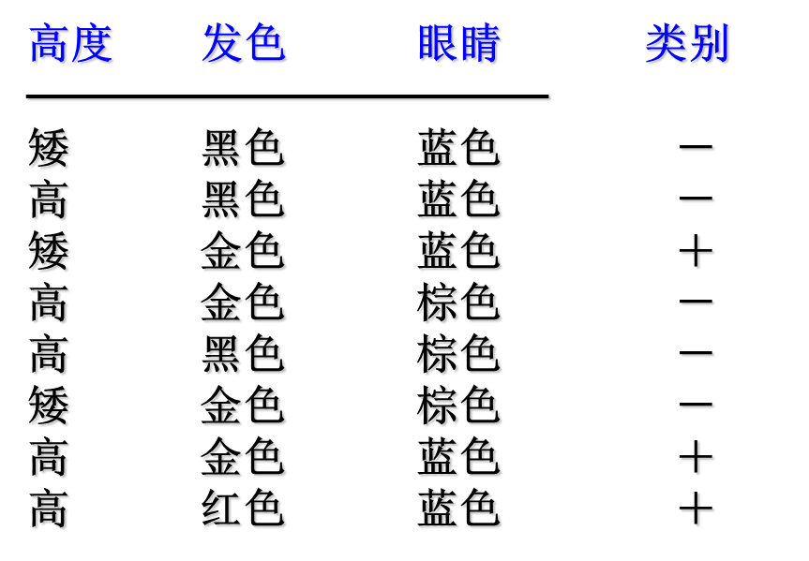
ID3算法
“高”的分支的所需期望信息量为：E(S_{高}) -（2/5）log₂（2/5）-（3/5）log₂（3/5）= 0.971 bits
选取“高度”为树的根节点：
2个属性值——2个对象子集
“矮”的分支的所需期望信息量为：E(S_{矮}) -（1/3）log₂（1/3）-（2/3）log₂（2/3）= 0.918 bits
P⁺ =2/5
P⁻=3/5
S以属性“高度”作划分后进一步判别所需的期望信息量为： E(S,“高度”) = 5/8× E(S高) + 3/8× E(S矮) = 0.951 bits
P⁺ =1/3
P⁻ =2/3
高度
高
矮
P(高) =5/8
{高，金，棕：－}
{高，红，蓝：＋}
{高，黑，蓝：－}
{高，金，蓝：＋}
{高，黑，棕：－}
｛矮、金、蓝:＋｝
｛矮、黑、棕:－｝
｛矮、金、棕:－｝
P(矮) =3/8
E(S_{高})
E(S_{矮})

Slide 76
ID3算法
以属性“高度”作划分后进一步判别所需的期望信息量为： E(S,"高度") = 5/8×0.971 + 3/8×0.918 = 0.951 bits
对于上述例子，S集有８个例子，3个为“+”，5为"-"，则 E(S) = -（3/8）log₂（3/8）-（5/8）log₂（5/8）= 0.954 bits
测试这属性“高度”传递的信息为： E(S)-E(S,"高度") = 0.954 - 0.951 = 0.003 bits
属性“发色”作为根节点构造决策树

Slide 77
ID3算法
以属性“发色”作划分后进一步判别所需的期望信息量为： E(S,“发色”) = 3/8×0 + 1/8×0 + 4/8×1 = 0.5 bits
测试这属性“发色”传递的信息为： E(S)-E(S,"发色") = 0.954 - 0.5 = 0.454 bits
-1×log₂1 =0
P(黑) =3/8
P(红) =1/8
E(S_{金})
E(S_{金})=1
发色
P(金) =4/8
E(S_{黑})=0
-1/2×log₂1/2 -1/2×log₂1/2 =1
E(S_{黑})
黑色
金色
红色
｛矮、黑色、蓝色:－｝
｛高、黑色、蓝色:－｝
｛高、黑色、棕色:－｝
｛高、红色、蓝色:＋｝
｛矮、金色、蓝色:＋｝
｛高、金色、棕色:－｝
｛高、金色、蓝色:＋｝
｛矮、金色、棕色:－｝
E(S_{红})
E(S_{红})=0
-1×log₂1 =0

Slide 78
ID3算法
对于上述例子，S集有８个例子，3个为“+”，5为"-"，则 E(S) = -（3/8）log₂（3/8）-（5/8）log₂（5/8）= 0.954 bits
测试这属性“高度”传递的信息为： E(S)-E(S,"高度") = 0.954 - 0.951 = 0.003 bits
测试这属性“发色”传递的信息为： E(S)-E(S,"发色") = 0.954 - 0.5 = 0.454 bits
测试这属性“眼睛”传递的信息为： E(S)-E(S,"眼睛") = 0.347 bits

Slide 79
ID3算法
发色
黑色
金色
红色
－
＋
｛矮、金色、蓝色:＋｝
｛高、金色、棕色:－｝
｛高、金色、蓝色:＋｝
｛矮、金色、棕色:－｝

Slide 80
ID3算法
S1集有4个例子，2个为“+”，2为“-”，则 E(S1) = -（2/4）log₂（2/4）-（2/4）log₂（2/4）= 1 bits
以属性“眼睛”作划分后进一步判别所需的期望信息量为： E(S1,“眼睛”) = 1/2×0 + 1/2×0 = 0 bits
｛矮、金色、蓝色:＋｝
｛高、金色、棕色:－｝
｛高、金色、蓝色:＋｝
｛矮、金色、棕色:－｝
测试这属性“眼睛”传递的信息为： E(S1)-E(S1,“眼睛") = 1 - 0 = 1 bits
眼睛
E(S_{棕})=0
P(蓝) =1/2
-1×log₂1 =0
E(S_{蓝})=0
-1×log₂1 =0
蓝色
棕色
P(棕) =1/2
＋
－

Slide 81
ID3算法
S1集有4个例子，2个为“+”，2为“-”，则 E(S1) = -（2/4）log₂（2/4）-（2/4）log₂（2/4）= 1 bits
以属性“高度”作划分后进一步判别所需的期望信息量为： E(S1,“高度”) = 1/2×1 + 1/2×1 = 1 bits
｛矮、金色、蓝色:＋｝
｛高、金色、棕色:－｝
｛高、金色、蓝色:＋｝
｛矮、金色、棕色:－｝
测试这属性“高度”传递的信息为： E(S1)-E(S1,“高度") = 1 - 1 = 0 bits
-1/2×log₂1/2 -1/2×log21/2 =1
高度
E(S_{矮})=1
E(S_{高})=1
-1/2×log₂1/2 -1/2×log21/2 =1
矮
高
P(矮) =1/2
P(高) =1/2
｛矮、金色、蓝色:＋｝
｛矮、金色、棕色:－｝
｛高、金色、棕色:－｝
｛高、金色、蓝色:＋｝

Slide 82
ID3算法
发色
黑色
金色
红色
－
｛矮、金色、蓝色:＋｝
｛高、金色、棕色:－｝
｛高、金色、蓝色:＋｝
｛矮、金色、棕色:－｝
＋
眼睛
蓝色
棕色
＋
－
测试这属性“眼睛”传递的信息为： E(S1)-E(S1,“眼睛") = 1 - 0 = 1 bits
测试这属性“高度”传递的信息为： E(S1)-E(S1,“高度") = 1 - 1 = 0 bits

